Slide 2
YÊU CẦU CẦN ĐẠT:
1
- Mở rộng vốn từ về thành thị và nông thôn, củng cố kiến thức về từ chỉ sự vật, đặc điểm.
2
- Nhận biết được các sự vật được so sánh trong câu văn tả âm thanh và biết đặt câu có hình ảnh so sánh.

Slide 3
1. Tìm từ ngữ chỉ sự vật và từ ngữ chỉ đặc điểm của sự vật thường thấy ở thành thị hoặc nông thôn.

Slide 4
Làm nhóm đôi trong thời gian 2 phút

Slide 5
 | Từ ngữ chỉ sự vật | Từ ngữ chỉ đặc điểm
Ở thành thị | đường phố, | tấp nập,
Ở nông thôn | cánh đồng, | rộng mênh mông,
ô tô,
xe buýt,
đông đúc
nhà cao tầng,
đường nhựa
chật chội,
ồn ào
đèn đường,
đèn giao thông
xe bò,
con trâu
êm ả
cổng làng,
cây đa,
thanh bình,
thoáng đãng
con đường
mái ngói,
bó lúa
lũy tre,

Slide 6
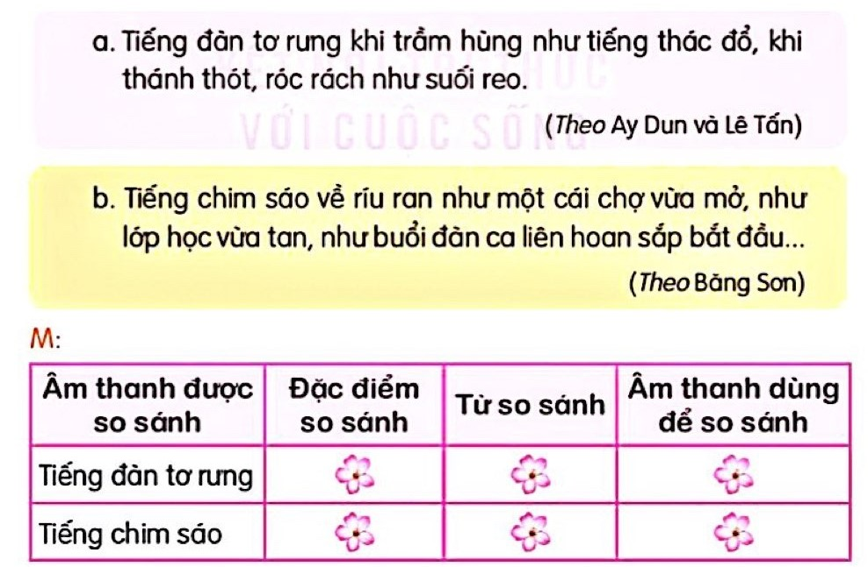
Ồn ào
2. Tìm những âm thanh được so sánh với nhau trong các câu dưới đây. Điền thông tin vào bảng theo mẫu.
 | Từ ngữ chỉ sự vật | Từ ngữ chỉ đặc điểm
Ở thành thị | đường phố, | tấp nập,
Ở nông thôn | cánh đồng, | rộng mênh mông,
ô tô,
xe bus
đông đúc
chật chội,
nhà cao tầng,
đường nhựa
đèn đường,
đèn giao thông
con trâu
xe bò,
êm ả
cổng làng,
cây đa,
con đường
thoáng đãng
thanh bình,
mái ngói,
bó lúa
lũy tre,

Slide 7
a. Tiếng đàn tơ rưng khi trầm hùng như tiếng thác đổ, khi thánh thót, róc rách như suối reo.
b. Tiếng chim sáo về ríu ran như một cái chợ vừa mở, như lớp học vừa tan, như buổi đàn ca liên hoan sắp bắt đầu…
Âm thanh được so sánh | Đặc điểm so sánh | Từ so sánh | Âm thanh dùng để so ánh
Tiếng đàn tơ rưng
Tiếng chim sáo
trầm hùng
như
tiếng thác đổ
thánh thót, róc rách
như
suối reo
như
một cái chợ vừa mở
ríu ran
như
một lớp học vừa tan
như
buổi đàn ca liên hoan sắp bắt đầu

Slide 8
3. Đặt một câu tả âm thanh có sử dụng biện pháp so sánh.

Slide 9
Viết những câu vừa đặt được vào vở

Slide 10
1/ Hôm nay con được học những nội dung gì?
2/ Nêu cảm nhận của em về bài học hôm nay?
3/ Dặn HS chuẩn bị cho bài sau

